Slide 1
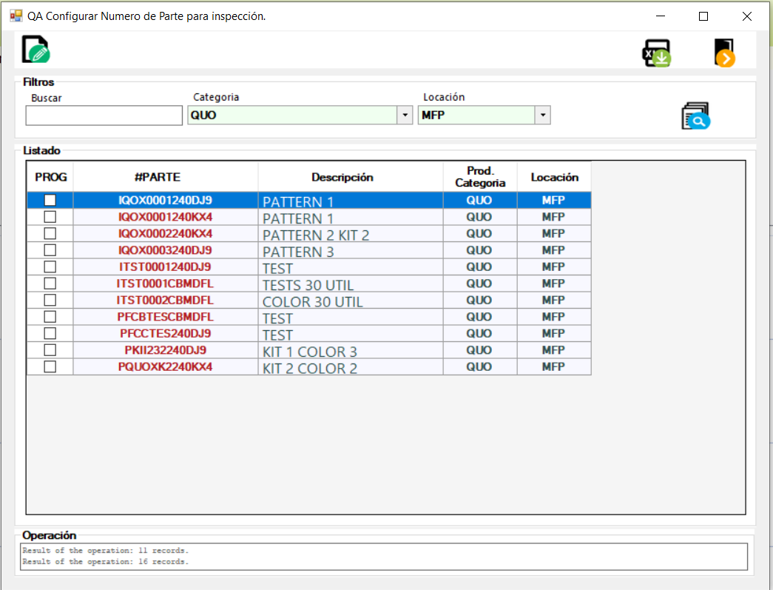
QA: Inspección de Material Recibido.
Pantalla para Mostrar/Listar los números de parte que serán configurados para inspección.

Slide 2
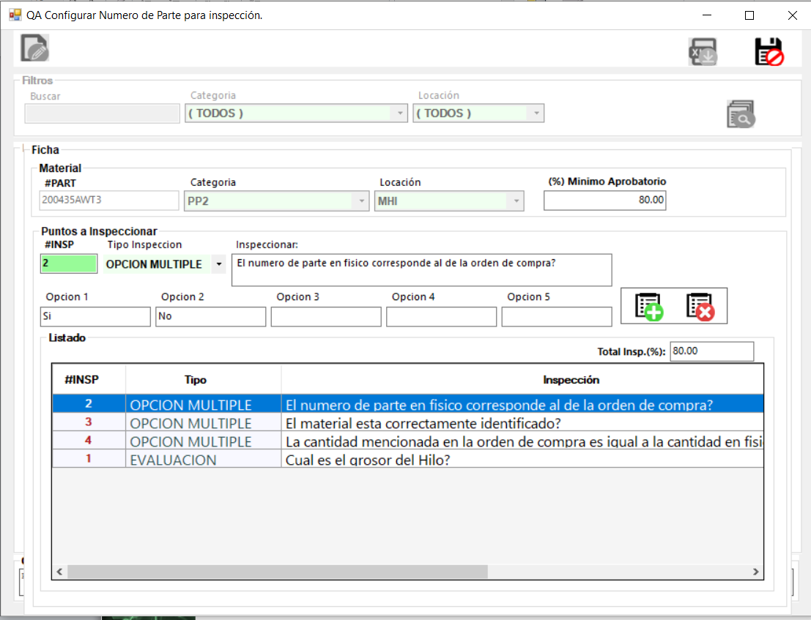
QA: Inspección de Material Recibido.
Se modifico Ficha para la captura de cada una de las inspecciones para el numero de parte [Opción Múltiple].

Slide 3
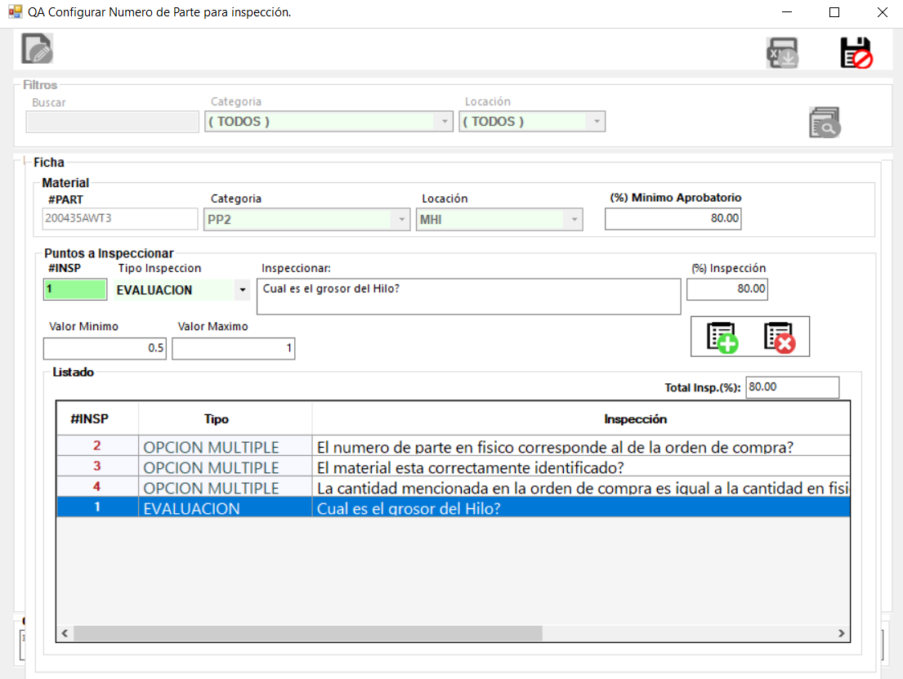
QA: Inspección de Material Recibido.
Se modifico Ficha para la captura de cada una de las inspecciones para el numero de parte [Opción Evaluación].

Slide 4
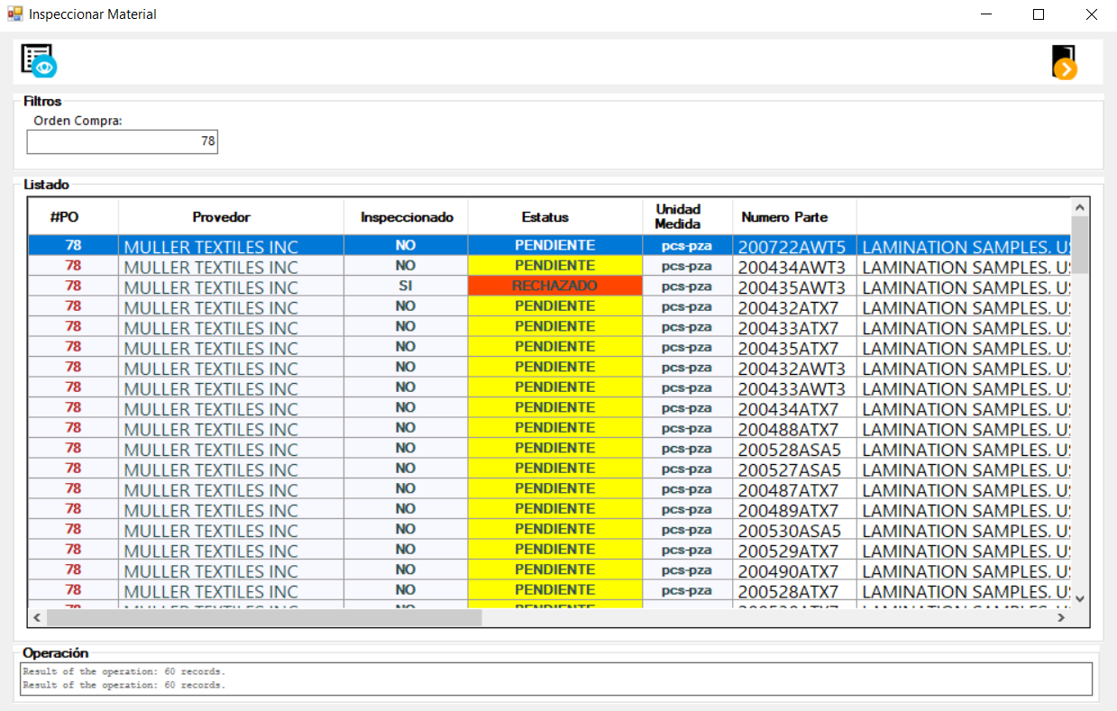
QA: Inspección de Material Recibido.
Se Modifico pantalla para Mostrar/Listar los artículos/No. Parte que contiene la orden de compra para su inspección.

Slide 5
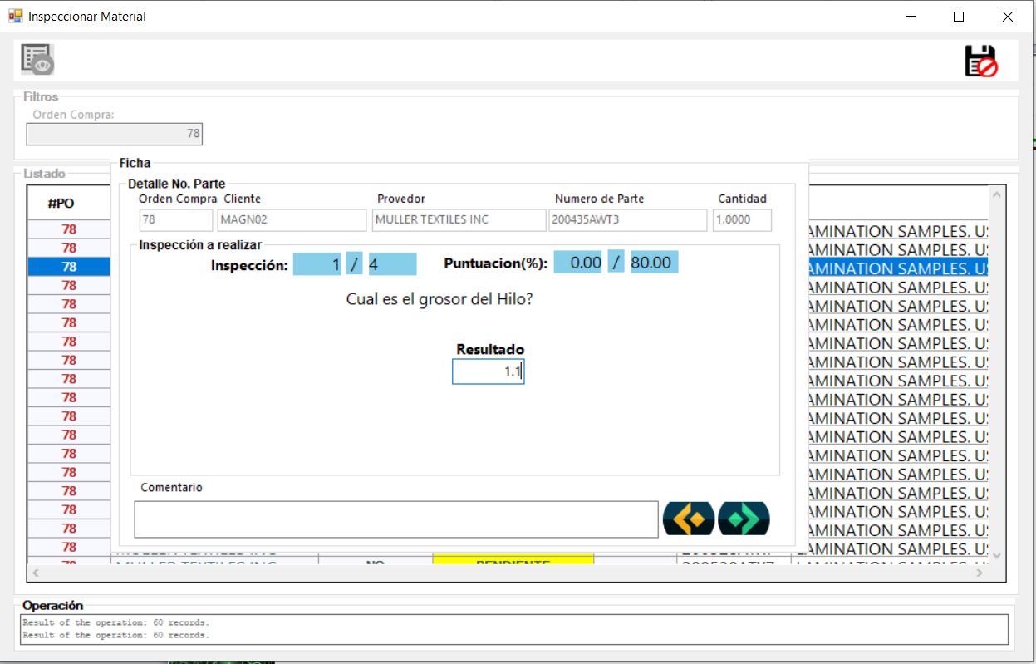
QA: Inspección de Material Recibido.
Se modifico Ficha para la realización de las diferentes inspecciones para cada numero de parte en la orden.

Slide 6
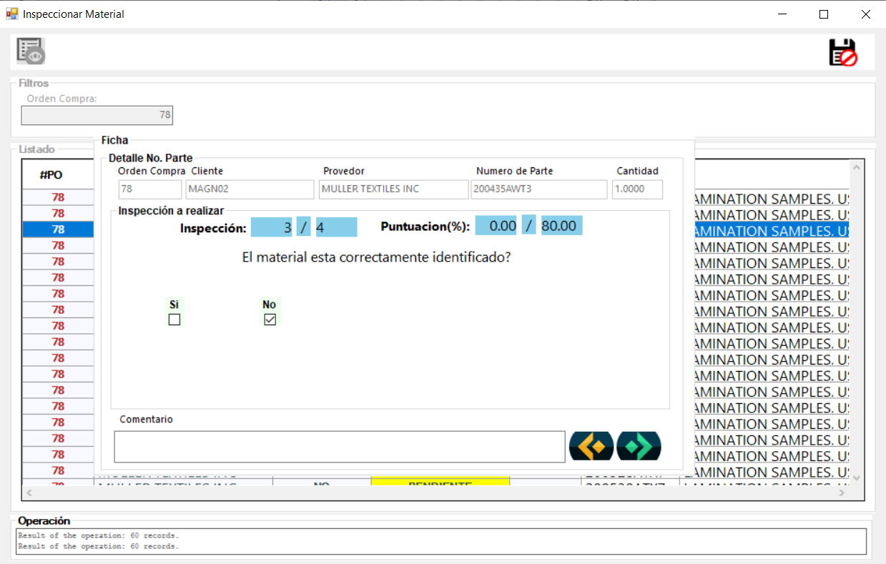
QA: Inspección de Material Recibido.
Se modifico Ficha para la realización de las diferentes inspecciones para cada numero de parte en la orden.

Slide 7
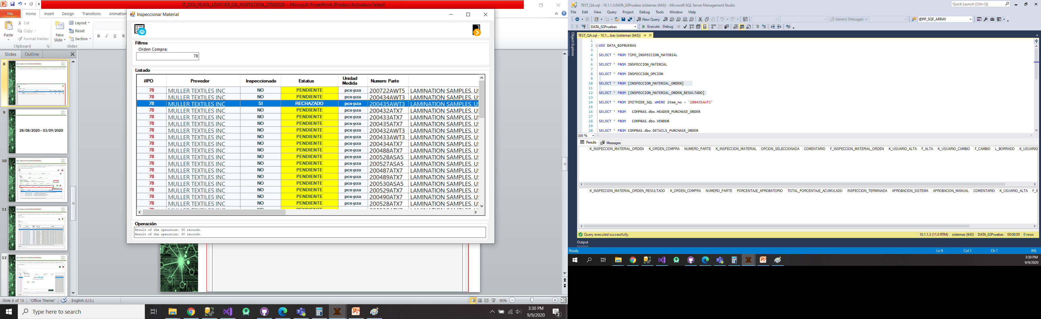
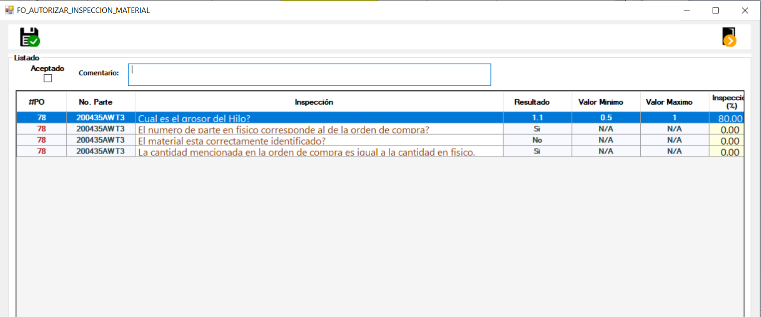
QA: Inspección de Material Recibido.
Se creo pantalla para Autorizar de manera manual los artículos/No. Parte con estatus Rechazado.

